Slide 1
习题课1,2,3,4

Slide 2
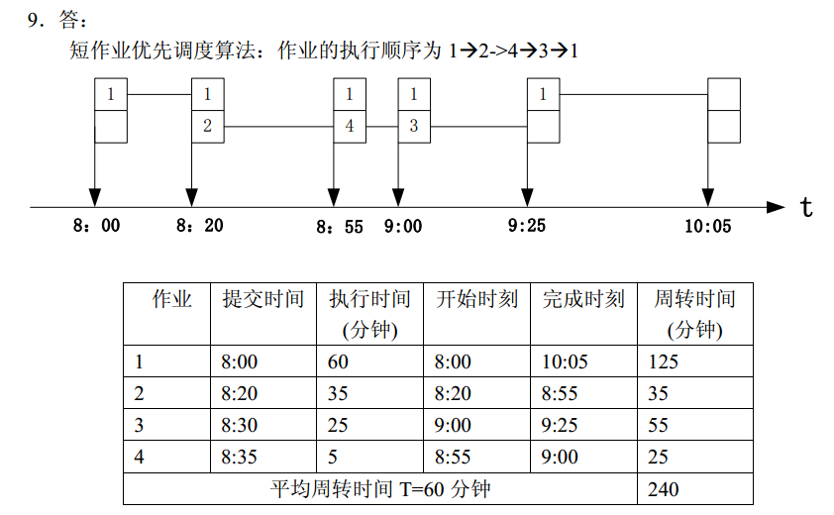

Slide 3
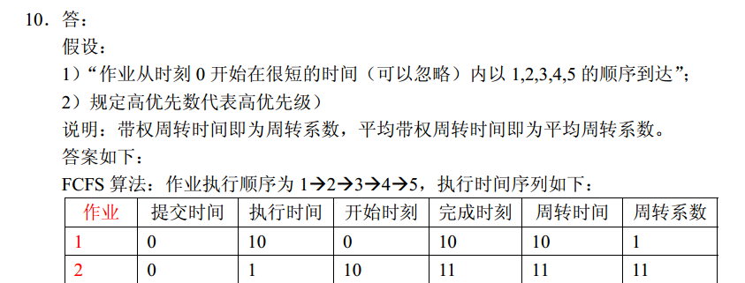
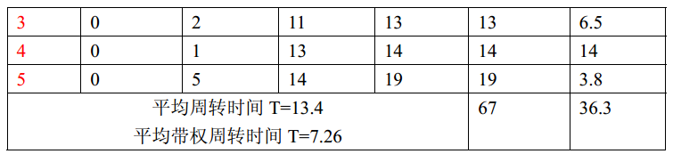

Slide 4
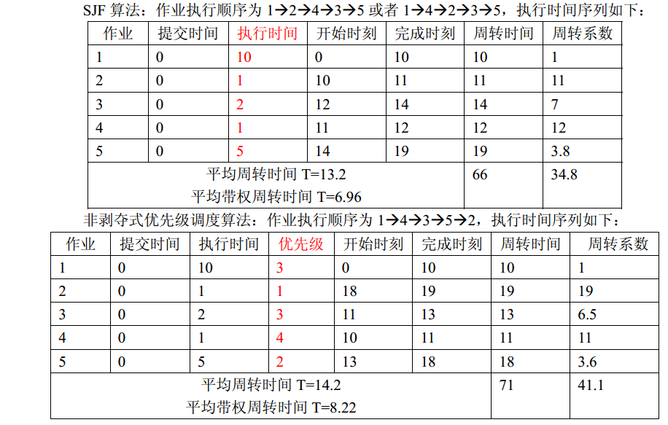

Slide 5
1下列选择中，哪些不是操作系统关心的主要问题（ ）。
– （ 1）管理计算机裸机；
– （ 2）设计提供用户与计算机硬件系统间的界面；
– （ 3）管理计算机系统资源
– （ 4）高级程序设计语言的编译器
2引入多道程序技术的前提条件之一是系统具有（ ）。
– （ 1）多个CPU；（ 2）多个终端；（ 3）中断功能；（ 4）分时功能；
3在单处理机系统中实现并发技术后，（ ）：
– （ 1）各进程在某一时刻并行运行， cpu与外设间并行工作；
– （ 2）各进程在一个时间段内并行运行， cpu与外设间串行工作；
– （ 3）各进程在一个时间段内并行运行， cpu与外设间并行工作。
– （ 4）各进程在某一时刻并行运行， cpu与外设间串行工作。
4在用户程序中要将一个字符送到显示器上显示，使用操作系统提供的（ ）接口：
– （ 1）系统调用；（ 2）函数；（ 3）原语；（ 4）子程序
5判断：
所谓多道程序设计，即指每一时刻有若干个进程在执行。
多道程序设计可以缩短系统中单个作业的执行时间。

Slide 6
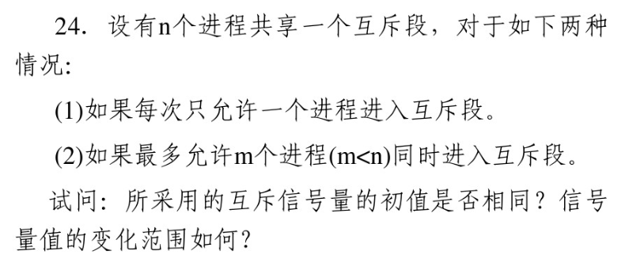
第一种情况信号量初值为1，变化范围为: -(n-1),,,,0,,,,,1
第二种情况信号量初值为m，变化范围为： -(n-m),,,0,,,,m

Slide 7
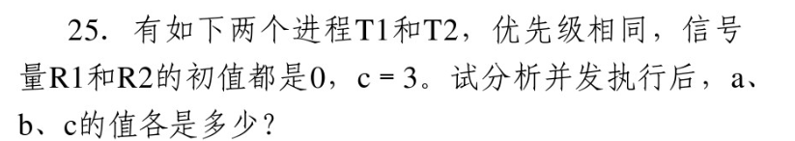
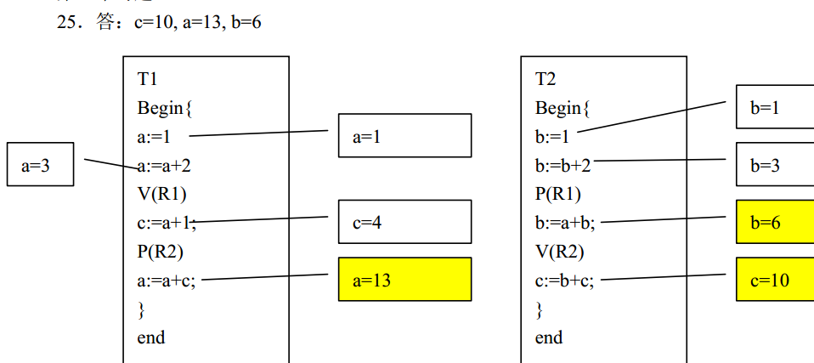

Slide 8
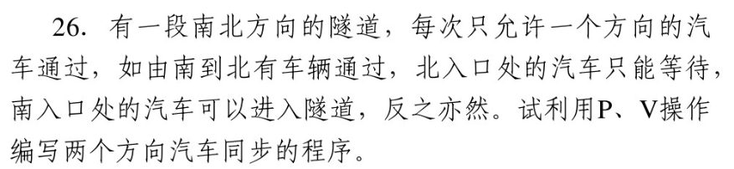
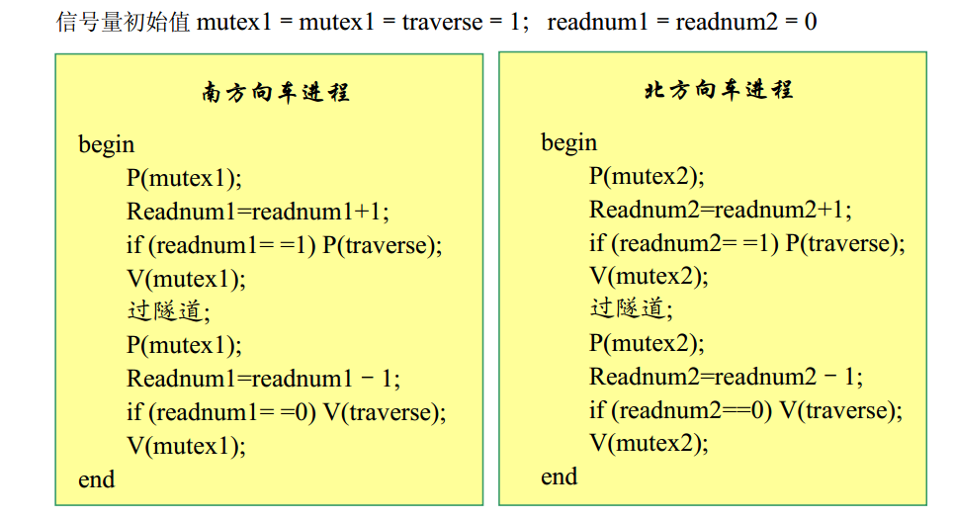

Slide 9
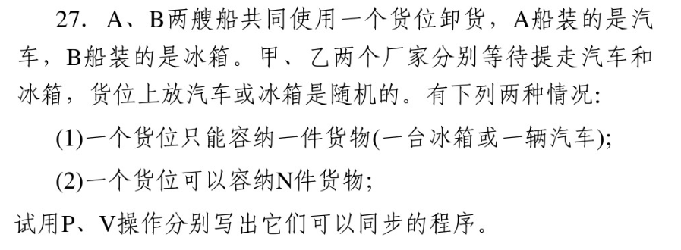
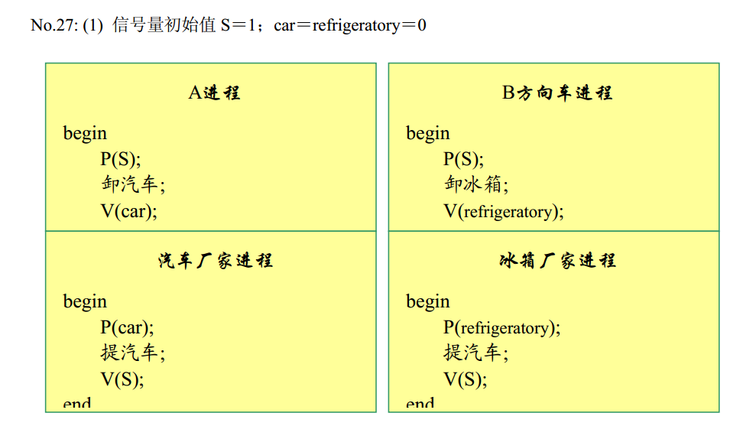

Slide 10
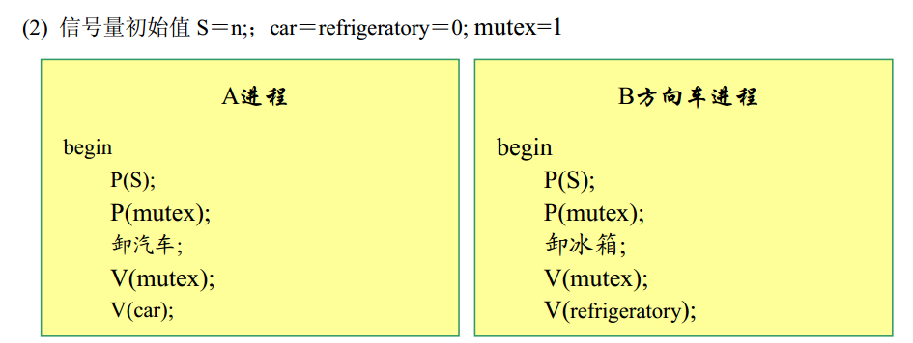
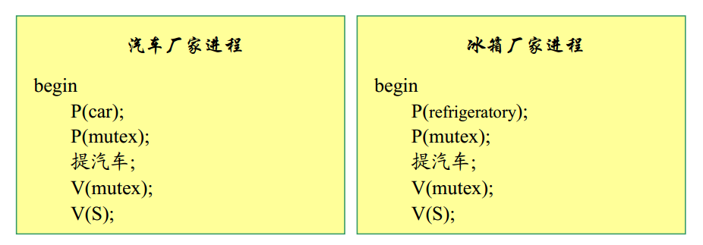

Slide 11
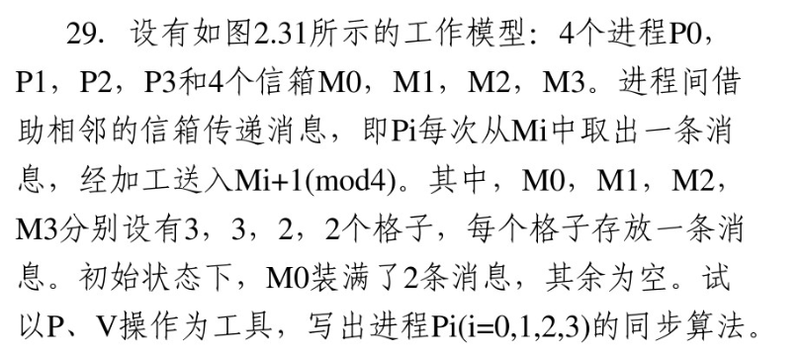
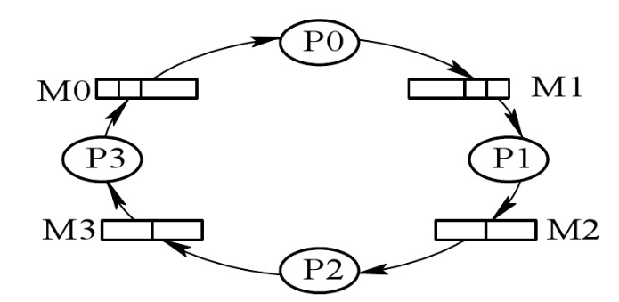

Slide 12
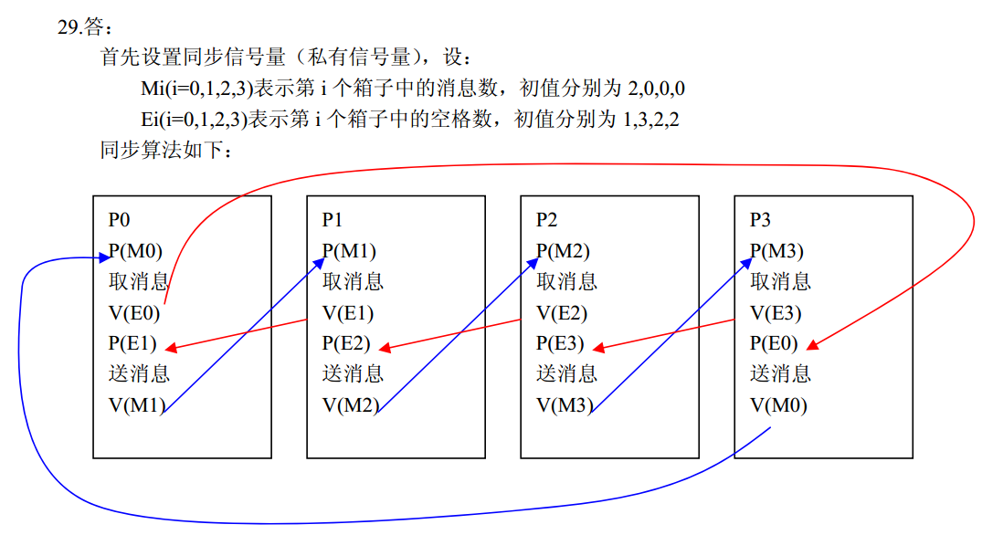

Slide 13
设置三个信号量表示是否生成偶数奇数和领，S偶=S奇=S零=0；设置互斥信号量m=1
  产生数进程
  while(true){
  生产数i
  P(m)
  放数
  V(m)
  if i==奇数 V（S奇）
  elseif i==偶数 V（S偶）
  else V（S零）
  }
  产生偶数进程
  while(true){
  P(S偶)
  P(m)
  取数
  V(m)
  }

Slide 14
练习题：从键盘输入到打印机输出的数据处理流图,其中键盘输入进程通过缓冲区 buf1 把输入数据传送给计算进程,计算进程把处理结果通过缓冲 buf2 传送给打印进程.buf1 和 buf2 为临界资源,试写出键盘输入进程,计算进程及打印进程间的同步算法.
输入进程 → buf1 → 计算进程 → buf2 → 打印进程

Slide 15
输入进程 → buf1 → 计算进程 → buf2 → 打印进程
对键盘输入进程而言,计算进程是消费者进程;而对打印输出进程而言,计算进程又是生产者进程
mutex1,mutex2,empty1,empty2, full1,full2:=1,1,1,1,0,0;
  计算进程
  while(true){
P(full1);
P(mutex1);
Take a charactor from buffer1;
Add to ch1;
V(mutex1);
V(empty1);
P(empty2);
P(mutex2);
Take a charactor from ch1;
Add to buffer2;
V(mutex2);
V(full2);
  }
  输入进程
  while(true){
P(empty1);
P(mutex1);
input a charcter from keyboard;
Add to buffer;
V(mutex1);
V(full1);
  }
  打印进程
  while(true){
P(full2);
P(mutex2);
Take a charactor from buffer2;
Add to printer controler;
start printer;
V(mutex2);
V(empty2);
  }

Slide 16
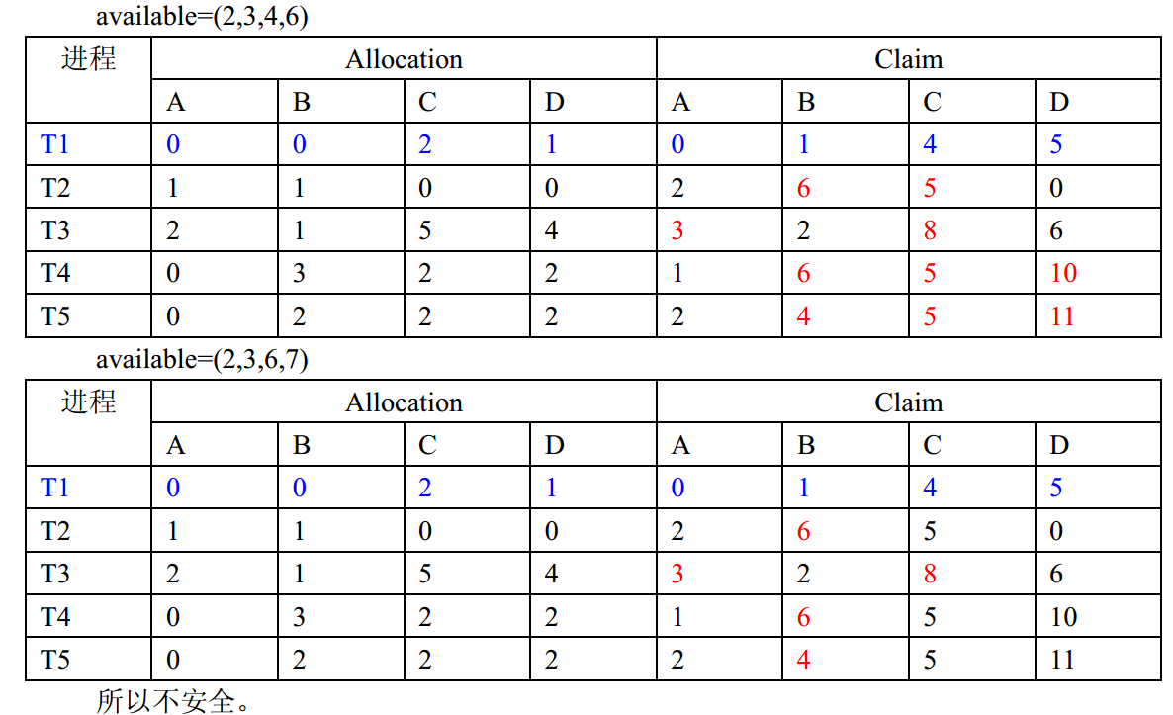
9 系统此时安全吗

Slide 17
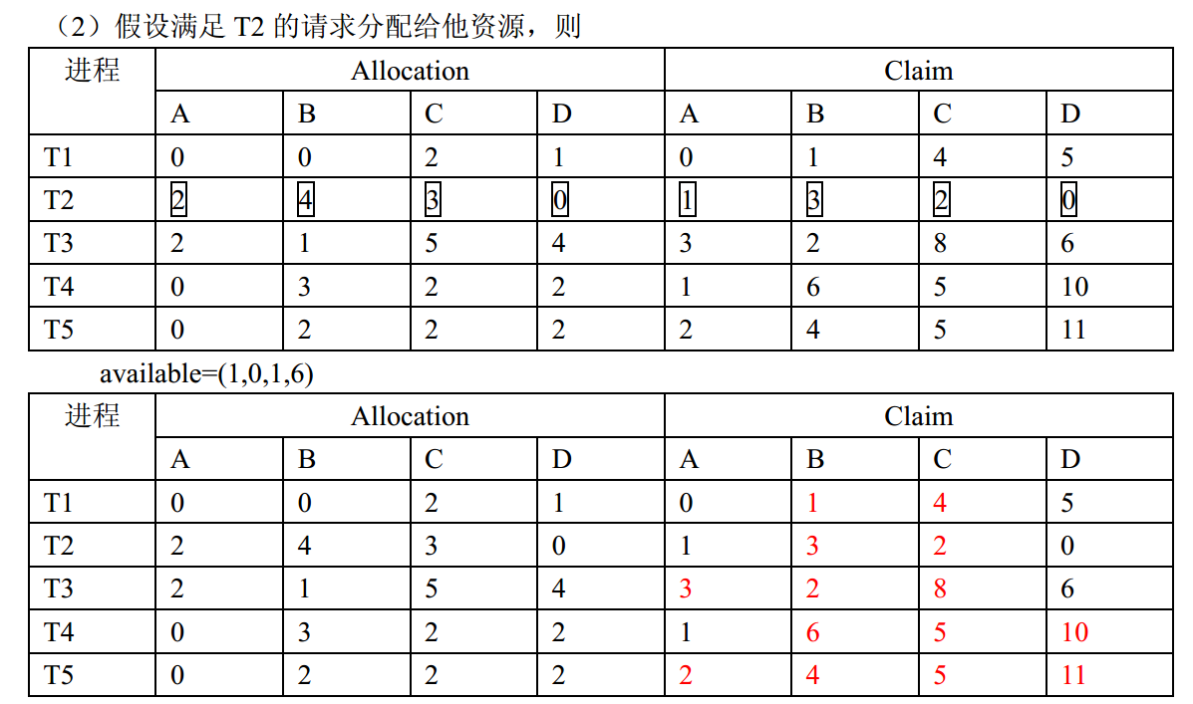

9 T2申请（1,3,3,0）可以满足吗

Slide 18
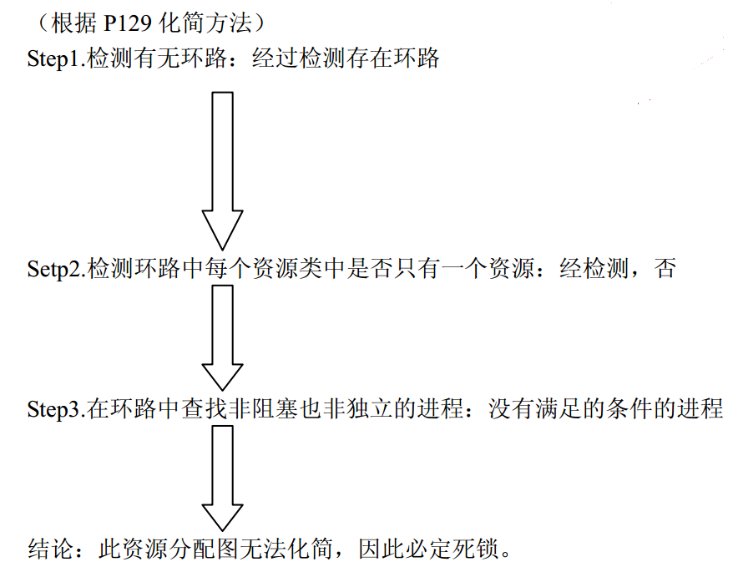
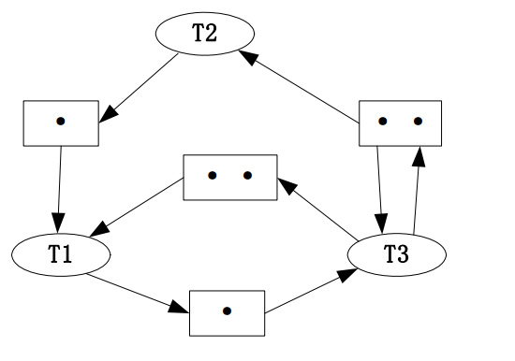
10 a 永久性资源 b 临时资源。分别化简说明会不会死锁

Slide 19
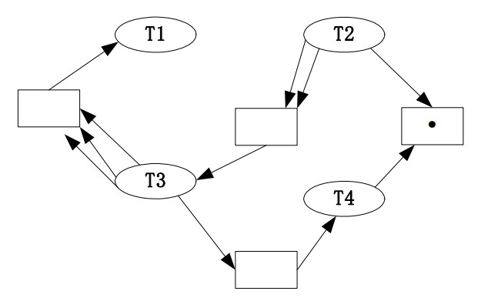
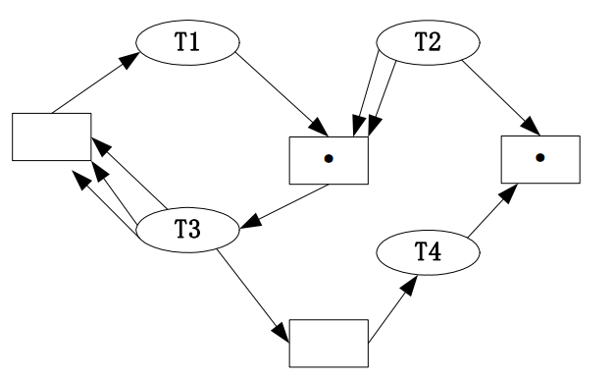
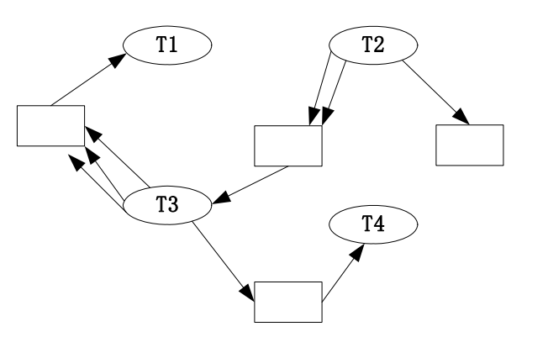
10 b 临时资源。分别化简说明会不会死锁
临时性资源主要看生产者进程

Slide 20
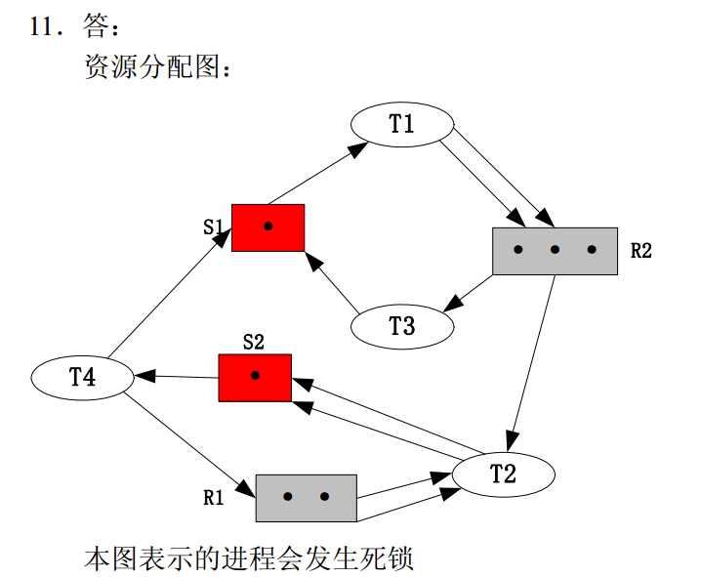
涉及 T1（ 申请 R2 两个， 只剩余 1 个）， T4（ 申请 R1 却已分配完）， T2（ 申请 S2 两个， 只有 1 个， 并且生产者进程阻塞） 进程。

Slide 21
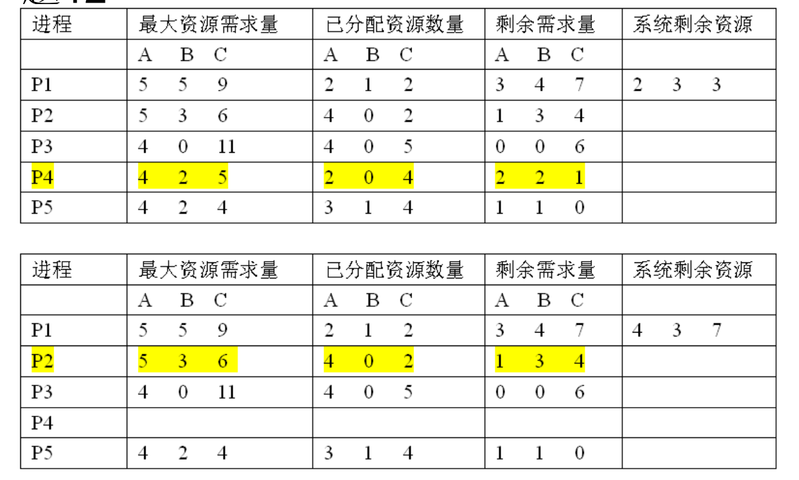
12 T0是否为安全状态，如果安全给出安全序列

Slide 22
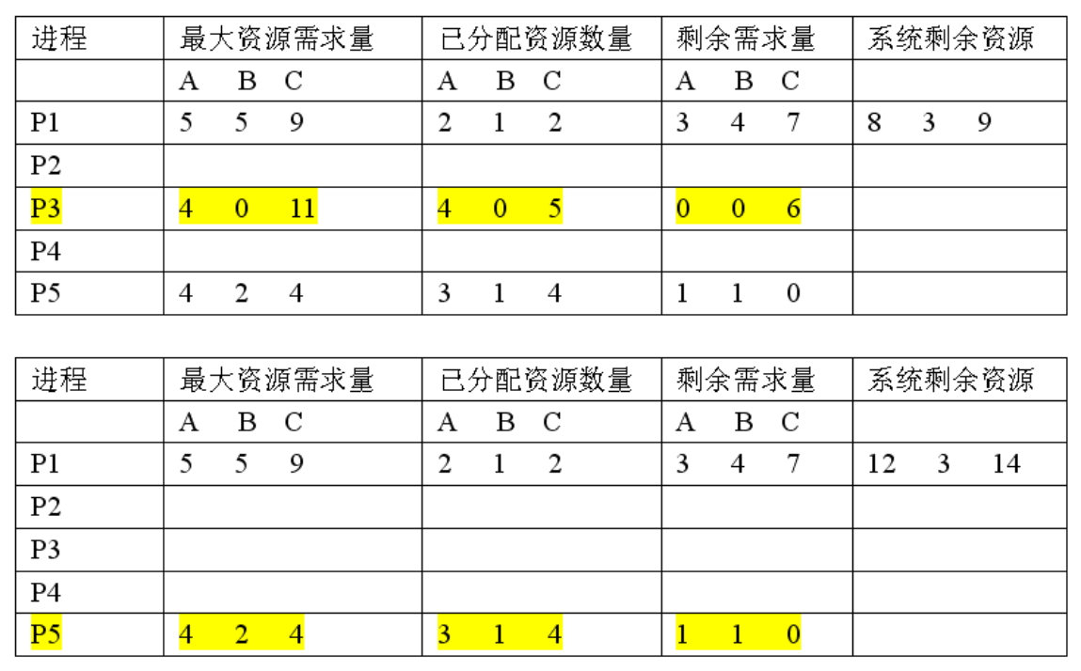
12 T0是否为安全状态，如果安全给出安全序列

Slide 23
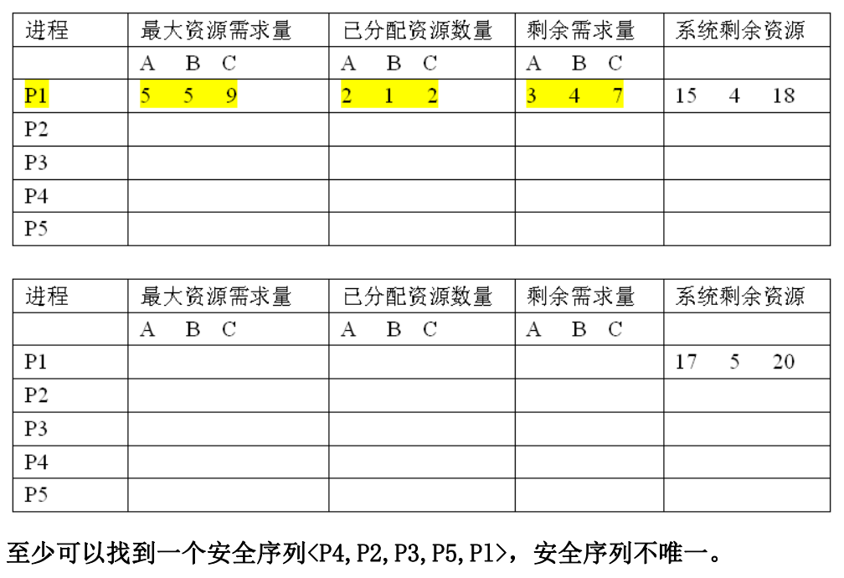
12 （1）T0是否为安全状态，如果安全给出安全序列

Slide 24
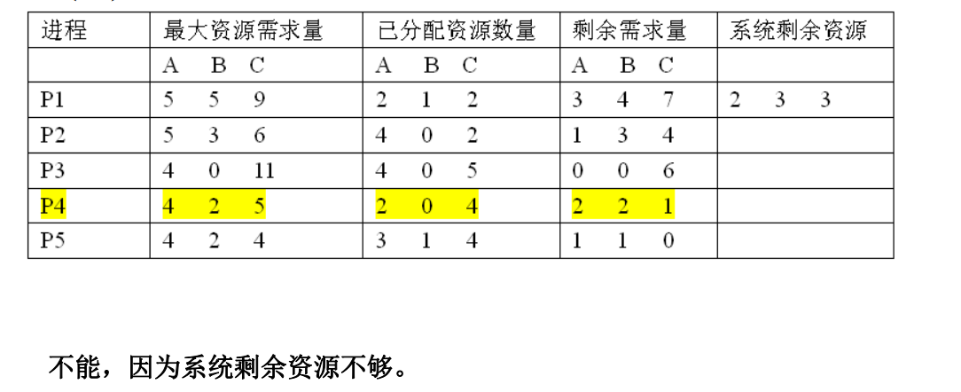
12 （2）T0时刻P2请求（0,3,4）

Slide 25
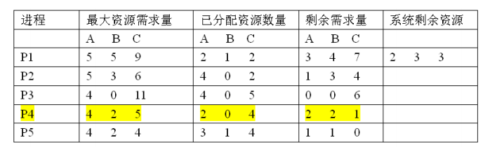
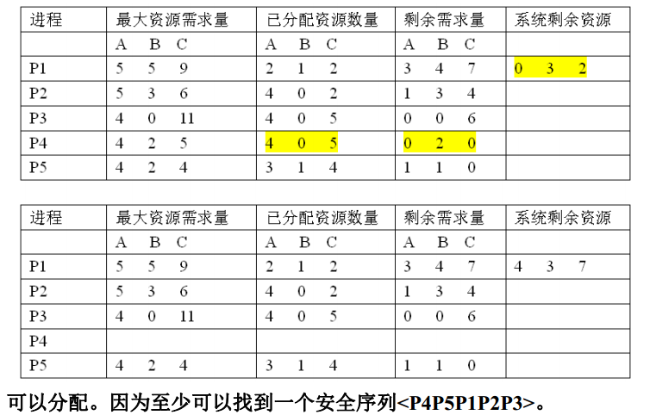
12（3）在（2）基础上，
P4请求（2,0,1）

Slide 26
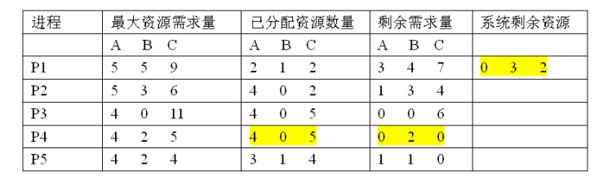
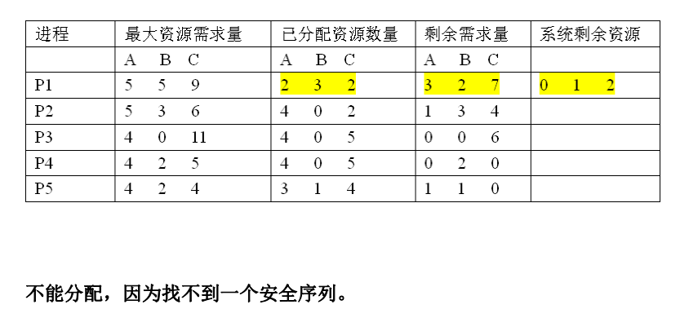
12 在（3）基础上，P1请求（0,2,0）

Slide 27
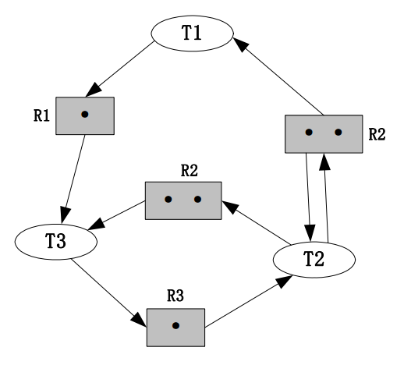
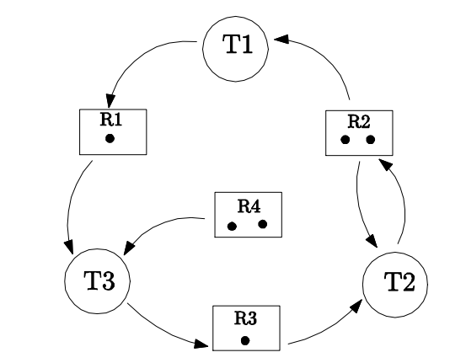
13（a）

Slide 28
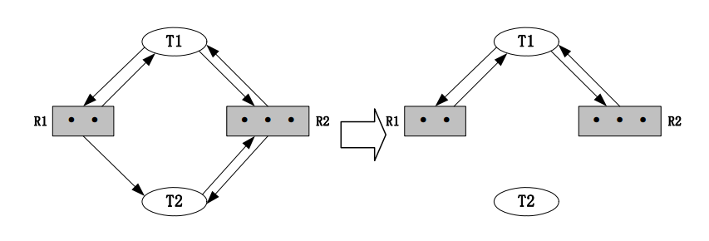
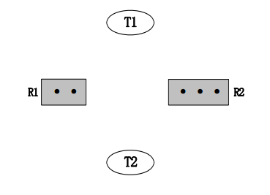

13（b）

Slide 29
桌上有个一次只能放一个水果的盘子,父亲可以向盘中放苹果或者橘子,女儿专吃苹果，儿子专吃橘子，试用pv操作写出父亲儿子女儿3个并发进程同步的过程
设置三个信号量S、So、Sa,信号量S表示盘子是否为空,其初值为l；信号量So表示盘中是否有桔子,其初值为0；信号量Sa表示盘中是否有苹果,其初值为0
  父亲进程while(true){
P(S);
将水果放入盘中;
if（放入的是桔子）V(So);
else V(Sa);
}
  儿子进程
  while(true){
P(So);
从盘中取出桔子;
V(S);
吃桔子;
}
  女儿进程
  while(true){
P(Sa);
从盘中取出苹果;
V(S);
吃苹果;
}

